Slide 1


Simple AI
Movie Genre Classification
Deep Learning
Sergio Castelblanco
Jesús Solano
August 2018

Slide 2

Speakers Bio
Jesús Solano
Educación
Físico, Universidad de los Andes.
Ingeniero Industrial, Universidad de los Andes.
Experiencia
Redes neuronales para detección de partículas en el colisionador CERN.
Deep Learning para la detección del cáncer de Mama en mamografías.
Modelos de Machine Learning para valorar derivados financieros climáticos.

Slide 3

Speakers Bio
Sergio Castelblanco
Educación
Ingeniero Industrial,
Especialista en Gerencia de Proyectos, Universidad el Bosque.
Magister Analytics Cand. Universidad de los Andes.
Experiencia
Deep Learning para la predicción de propiedades físicas de hidrocarburo a partir de información geoquímica.
Machine learningen firmas espectrales y sensores remotos.
MachineLearning para clasificar el estrés de la vegetación por contaminaciónde hidrocarburosen cuencas colombianas.
Desarrollode algoritmos DL & ML en geociencias y yacimientos.

Slide 4
“La inteligencia artificial es el eje transformador por el cual estamos repensando cómo estamos haciendo todo”
Sundair Pichai
CEO Google

Slide 5
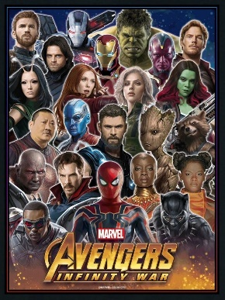
Descripción del Problema
“As the Avengers and their allies have continued to protect the world from threats too large for any one hero to handle, a new danger has emerged from the cosmic shadows: Thanos. A despot of intergalactic infamy, his goal is to collect all six Infinity Stones, artifacts of unimaginable power, and use them to inflict his twisted will on all of reality. Everything the Avengers have fought for has led up to this moment - the fate of Earth and existence itself has never been more uncertain. “
¿Qué genero es la película?

Slide 6
Retos del Problema
¿Qué caracteriza el poster de un genero determinado?
¿Cómo determinar el contexto o sentido de una sinopsis?
¿Es posible reducir la complejidad del problema?
¿Cómo combinar las predicciones de texto e imágenes?

Slide 7
¿Qué enfoques podemos usar?
Machine
Learning
Deep
Learning
1.
2.
Random Forest
Gradient Boosting Classifier
Decision Trees.
Convolutional Neural Networks.
Long Short Term Memory(LSTM).
Word Embbedings.

Slide 8
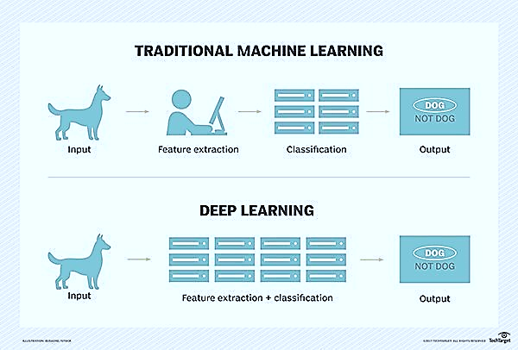
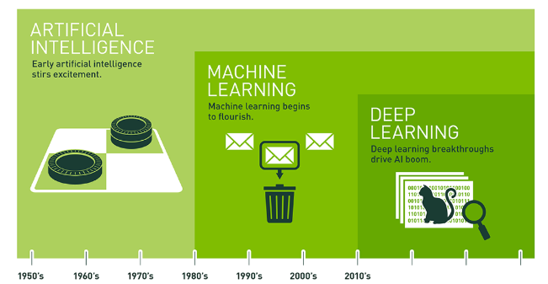
Deep Learning
¿Qué es Deep Learning?
Inteligencia Artificial
Modelos Bio-inspirados
Extracción de características
+ Aprendizaje
Conexiones densas Imitar comportamiento Sistema nervioso

Slide 9
Deep Learning - Imágenes
Convolutional Neural
Networks
Multimodal IMDb Dataset.
25959 Imágenes
160 x 256 pixeles.
Transfer Learning.
CNN propia
(3 Conv 2D)

Slide 10
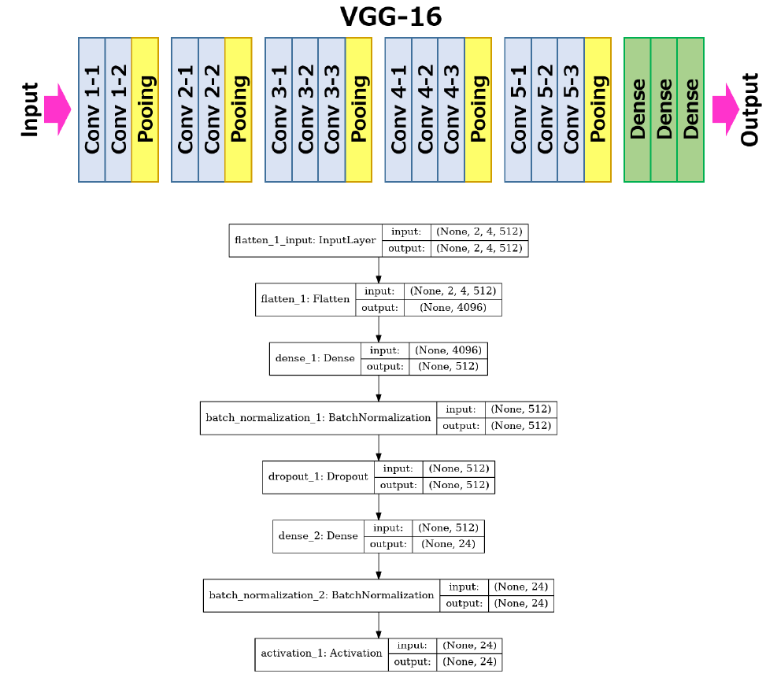
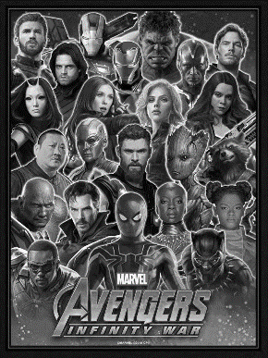
ANN– Imágenes blanco y negro
Pre-procesamiento y Selección del modelo Final
Image Resize
CNN propia
Calibración
TF*
VGG16
TF*
VGG19
TF*
Inception
Selección
TF*
VGG16
Resultados
*TF: Transfer Learning
Parámetros: 138,357,544 – Profundidad: 25 – Tiempo: 18 min GPU

Slide 11
ANN– Imágenes a color
Pre-procesamiento y Selección del modelo Final
Image Resize
CNN propia
Calibración
TF*
VGG16
TF*
VGG19
TF*
Inception
Selección
TF*
VGG16
Resultados
Parámetros: 138,357,544 – Profundidad: 25 – Tiempo: 29 min GPU

Slide 12
Resultados ANN Imágenes
Las imágenes en escalas de grises no generan un alto desempeño dado que los colores pueden describir patrones de interés.
Las imágenes a color tienen un mejor desempeño pero tienen mayor costo computacional.
Para aumentar el AUC es necesario
+ GPU+ RAM + Imágenes
el rendimiento de VGG16 es superior a VGG19 e InceptionV3
AUC

Slide 13
Deep Learning - Texto
“As the Avengers and their allies have continued to protect the world from threats too large for any one hero to handle, a new danger has emerged from the cosmic shadows: Thanos. A despot of intergalactic infamy, his goal is to collect all six Infinity Stones, artifacts of unimaginable power, and use them to inflict his twisted will on all of reality. Everything the Avengers have fought for has led up to this moment - the fate of Earth and existence itself has never been more uncertain. “
Multimodal IMDb Dataset.
25959 Imágenes
160 x 256 pixeles.
LSTM.
N-grams.
Conv 1D
Word2Vec

Slide 14
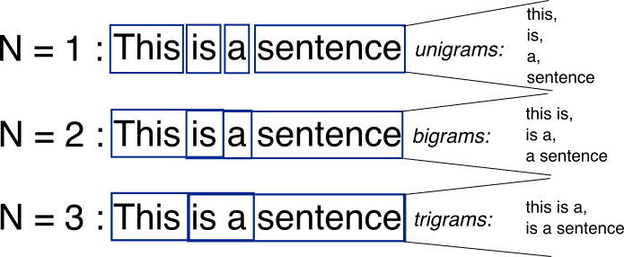
Descomposición de texto
N-grams
N-grams
Stopword
Tokanization
Datos Pre-procesados
Partición de una frase en subconjuntos de palabras que recrean un contexto

Slide 15
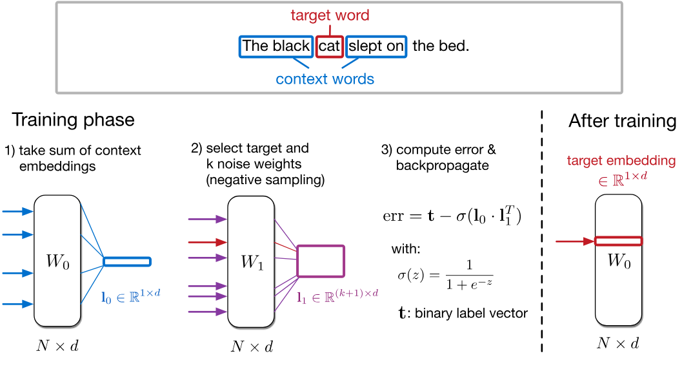
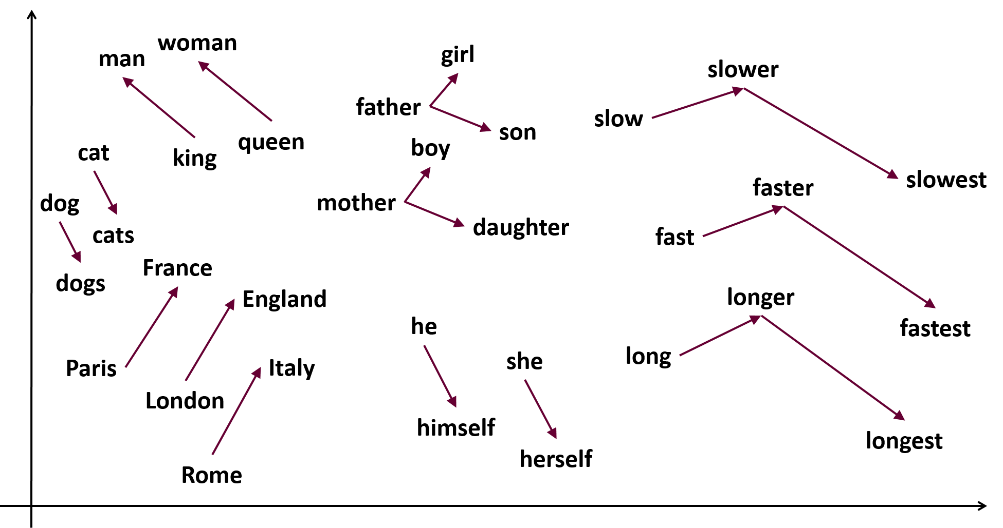
Descomposición de texto
Word2Vec
Método no supervisado ML - Google
A partir del Contexto predice una palabra y de una palabra predice el contexto

Slide 16
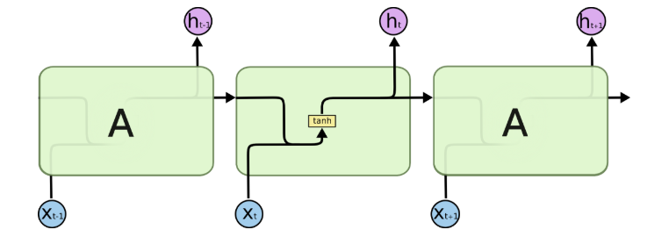
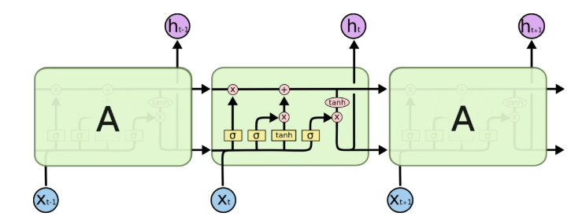
LSTM - Texto
RNN
Red neuronal Recurrente.
LSTM extiende memoria de RNN’s
No hay ‘exploding gradients’
LSTM

Slide 17
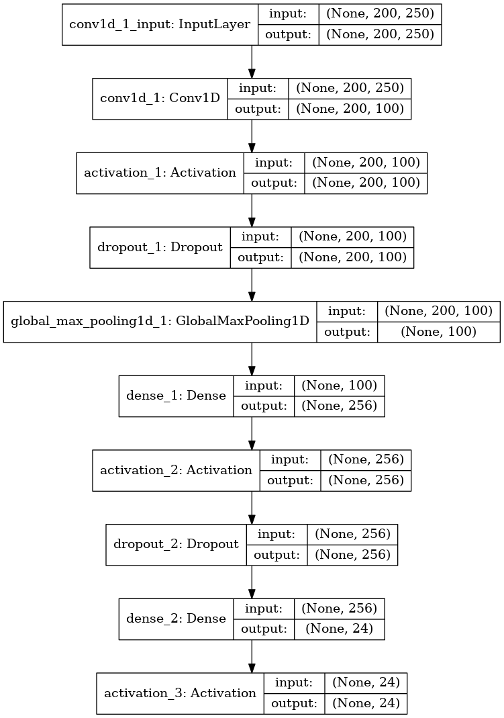
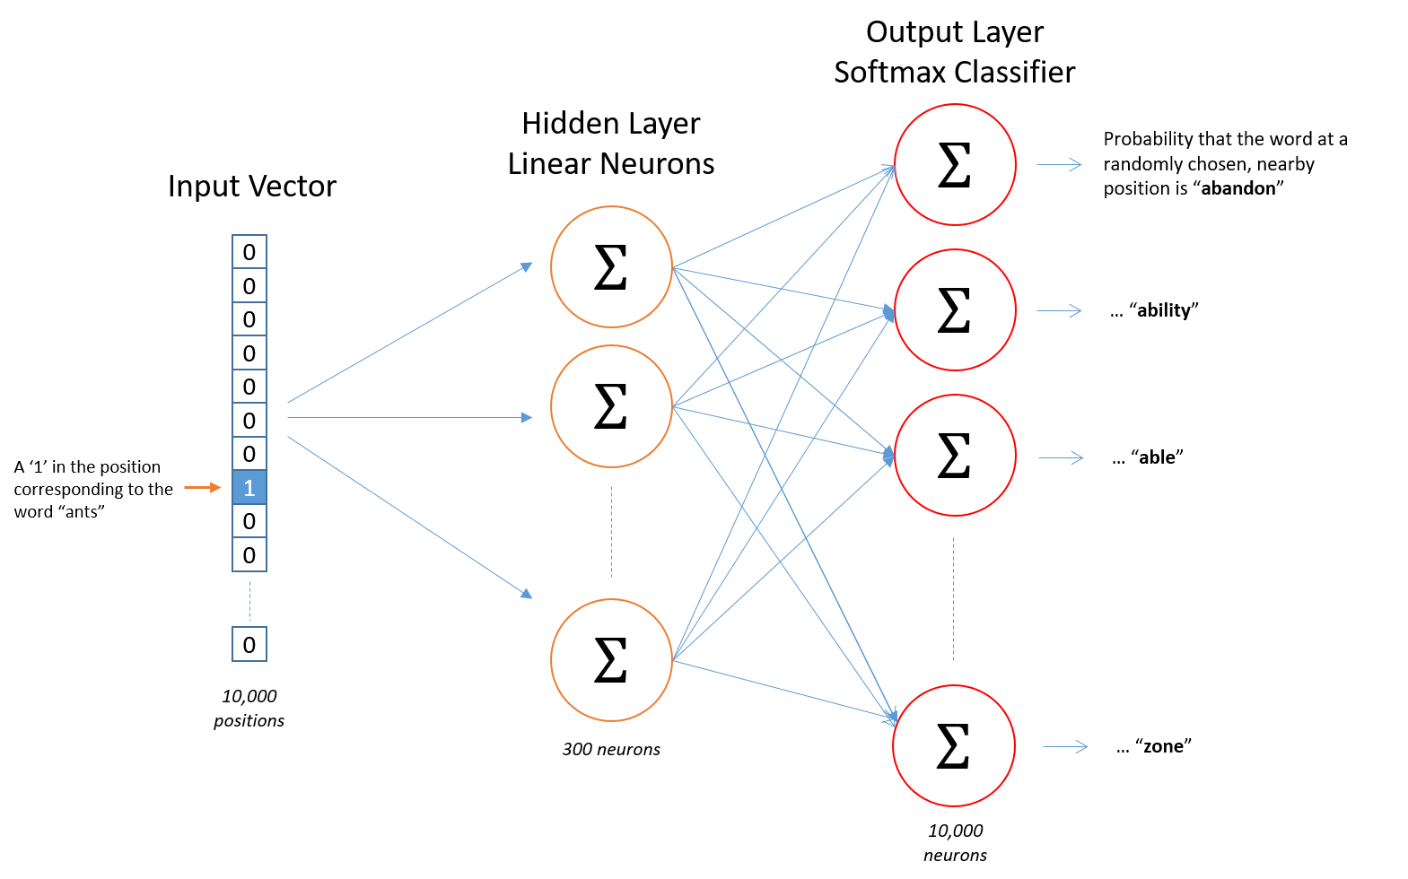
Word2Vec + Conv 1D
Parámetros: – Profundidad: 25 – Tiempo: 18 min GPU

Slide 18
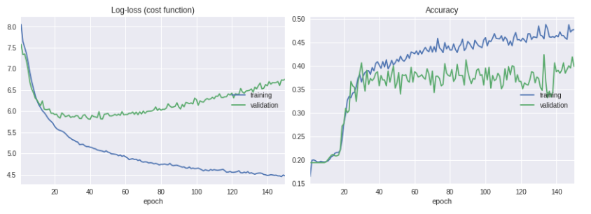
Hyperparametros:
LR: 0,01
Optimizador: Adam
Dropout: 0,5
Funciones de activación: Selu, Relu, Sigmoid
Inicializadores: Distribución normal
Batch Size: 1000
Épocas: 500
Simple AI
18

Slide 19
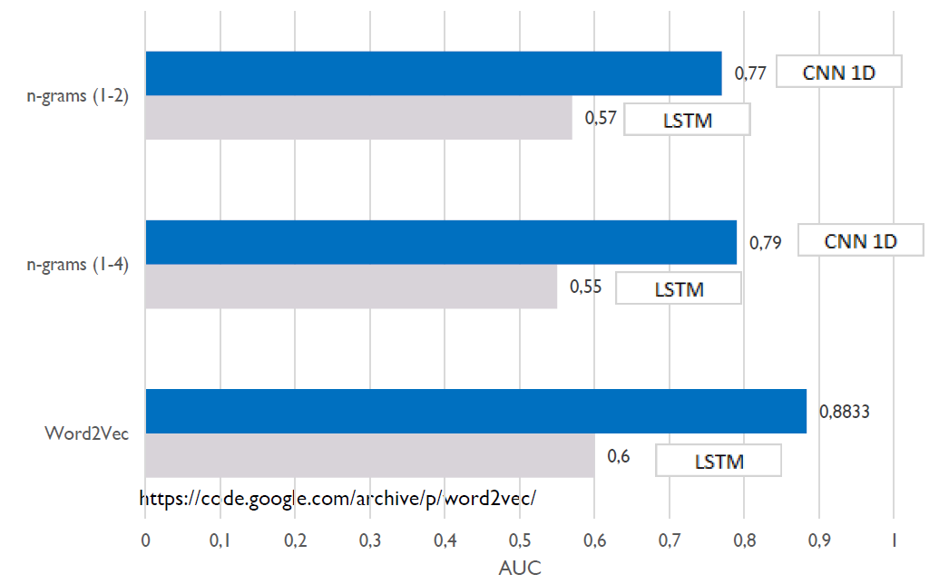
Resultados Finales Texto
Los mejores resultados se obtienen con un embedding de Word2Vec.
El proceso de clasificación es mas eficiente con CNN 1D
Para mejorar el AUC es necesario + RAM, + GPU para incrementar el vocabulario y contexto del embedding del modelo.

Slide 20
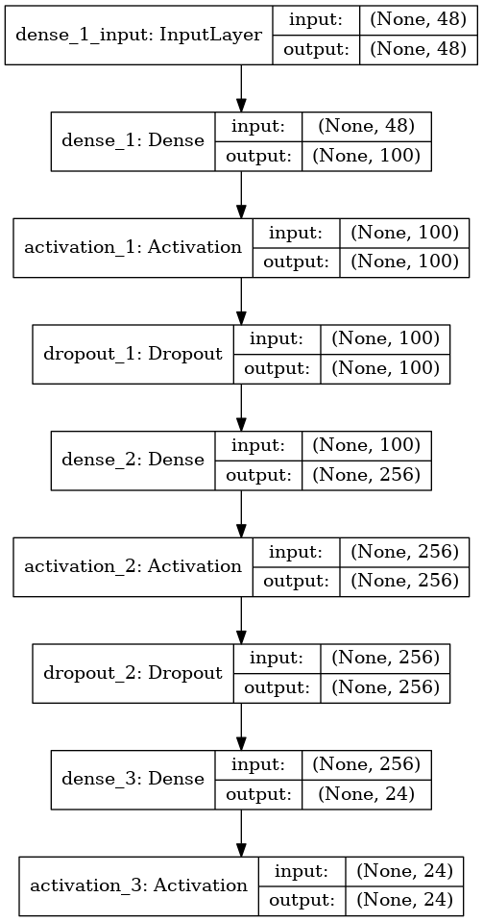
Text + Images Stacking
Topología Neuronal Stacking
Machine Learning Stacking
Deep Leargning Stacking

Slide 21
Comentarios Finales
El mejor enfoque de pre procesamiento de texto en la actualidad es word2vec dada su capacidad de reconocimiento del contexto.
Si no es posible entrenar con imágenes de alta calidad es mejor clasificar solo con texto.
Es posible clasificar películas por genero con redes multimodales con un 0.89 de AUC.
Trabajo Futuro
Entrenar con imágenes de alta calidad en ambientes de mayor capacidad computacional.
Aumentar el vocabulario del contexto en word2vec.

Slide 22
Referencias
Arevalo, J., Solorio, T., Montes-y-Gómez, M., & González, F. A. (2017). Gated multimodal units for information fusion. arXiv preprint arXiv:1702.01992.
Zeynep Akata, Honglak Lee, and Bernt Schiele. Zero-Shot Learning with Structured Embeddings. CoRR, abs/1409.8, 2014. URL http://arxiv.org/abs/1409.8403.
Eric H Huang, Richard Socher, Christopher D Manning, and Andrew Ng. Improving word representations via global context and multiple word prototypes. In Proceedings of the 50th Annual Meeting of the Association for Computational Linguistics: Long Papers-Volume 1, pp. 873–882. Association for Computational Linguistics, 2012
Marina Ivasic-Kos, Miran Pobar, and Luka Mikec. Movie posters classification into genres based on low-level features. In 2014 37th International Convention on Information and Communication Technology, Electronics and Microelectronics (MIPRO), volume i, pp. 1198–1203. IEEE, may 2014. ISBN 978-953-233-077-9. doi: 10.1109/MIPRO.2014.6859750. URL http: //ieeexplore.ieee.org/lpdocs/epic03/wrapper.htm?arnumber=6859750

